Slide 1
Reprezentări ale grafurilor. Parcurgeri în grafuri

Slide 2
Reprezentări

Slide 3
Reprezentări
Ce reprezentări ale grafurilor cunoașteți?

Slide 4
Reprezentări
Ce reprezentări ale grafurilor cunoașteți?
matrice de adiacență
liste de adiacență
lista de muchii

Slide 5
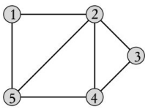
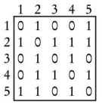
Reprezentări
Ce reprezentări ale grafurilor cunoașteți?
matrice de adiacență
într-un graf orientat, matricea în general nu este simetrică

Slide 6
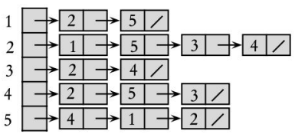
Reprezentări
Ce reprezentări ale grafurilor cunoașteți?
liste de adiacență

Slide 7
Reprezentări
Ce reprezentări ale grafurilor cunoașteți?
liste de muchii
[(1,2), (1,5), (2,5), (2,4), (2,3), (3,4), (4,5)]

Slide 8
Reprezentări
De ce avem mai multe reprezentări?
Modul cum reprezentăm influențează complexitatea timp a algoritmilor implementați
Exemplu DF:
O(n²) matrice de adiacență
O(n+m) lista de vecini
O(m) lista de muchii
Student:
În funcție de graful reprezentat, unele reprezentări consumă mai multă, respectiv mai puțină memorie
Memorie consumată:
Matrice de adiacență O(n²)
Lista de vecini: O(n+m)
Lista de muchii: O(m)
Dacă avem graf dens (aproape complet), matricea de adiacență nu va mai fi rea … pentru că m~n²

Slide 9
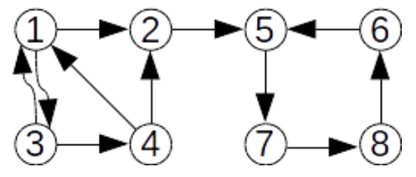
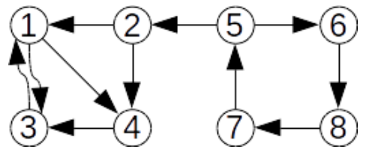
Reprezentări
Graful Transpus
Fie G = (V, E) un graf orientat. Se numește graf transpus al lui G graful orientat G^{T} = (V, E^{T}) având aceeași mulțime de noduri, iar E^{T} = {(y, x) | (x, y) ∈ E}.
Practic, sensul arcelor se schimbă, pentru toate arcele din graful G.

Slide 10
Parcurgeri

Slide 11
Parcurgerea în lățime (BFS)
Dat fiind un graf G = (V, E) şi un nod sursă s, căutarea în lăţime explorează sistematic muchiile lui G pentru a “descoperi” fiecare nod care este accesibil din s.
De asemenea, algoritmul găsește distanța minimă de la sursa s la toate nodurile din graf.

Slide 12
Parcurgerea în lățime (BFS)
Se începe explorarea dintr-un nod nevizitat, care se adaugă într-o coadă
Cât timp există elemente în coadă
Se scoate din coadă
Se pun în coadă toți vecinii nevizitați

Slide 13
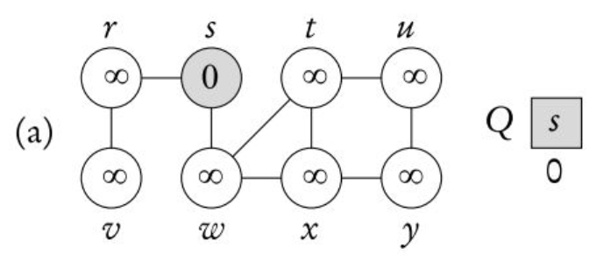
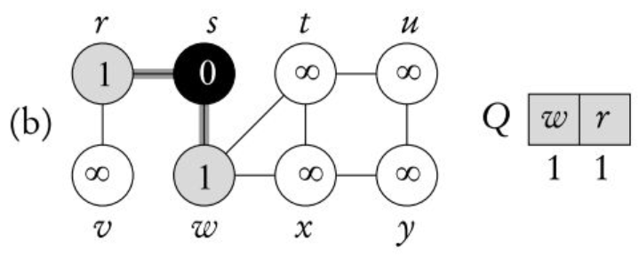
Parcurgerea în lățime - Exemplu

Slide 14
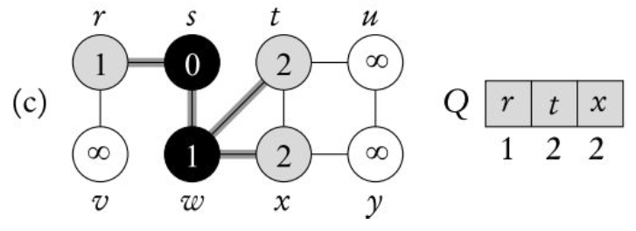
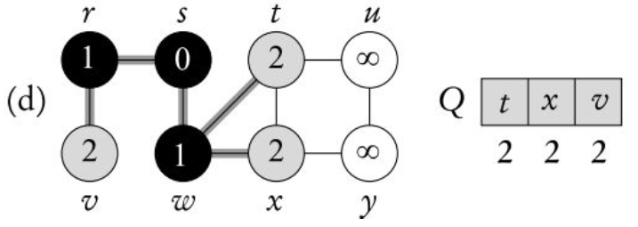
Parcurgerea în lățime - Exemplu

Slide 15
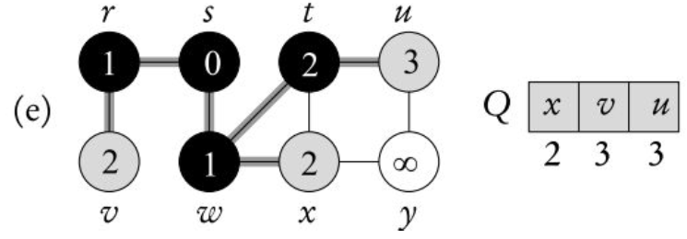
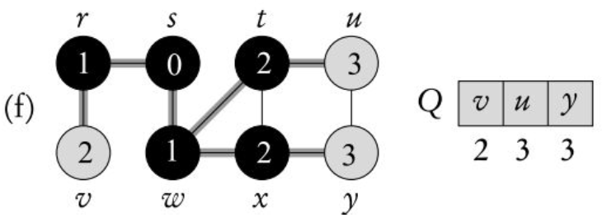
Parcurgerea în lățime - Exemplu

Slide 16
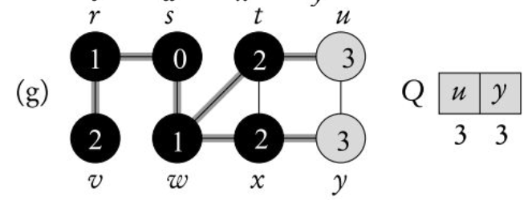
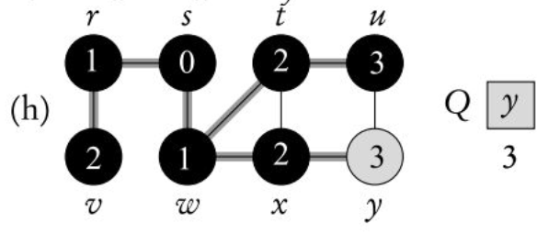
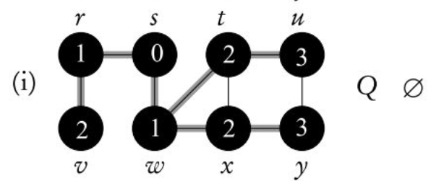
Parcurgerea în lățime - Exemplu

Slide 17
Parcurgerea în lățime - Algoritm
Să scriem împreună pseudocodul:

Slide 18
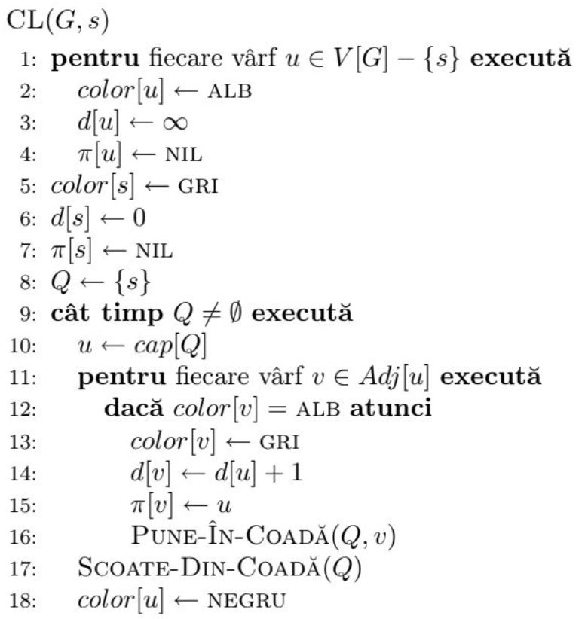
Parcurgerea în lățime - Algoritm
Algoritm Cormen:
P_{i} → tată
s
r
w
v
t
x
u
y

Slide 19
Parcurgerea în lățime - Complexitate
Care este complexitatea algoritmului?

Slide 20
Parcurgerea în lățime - Complexitate
Care este complexitatea algoritmului?
O(V+E) sau O(n+m)
unde
V = n = numărul de noduri
E = m = numărul de muchii

Slide 21
Parcurgerea în lățime - Aplicații
Ieșirea din labirint într-un număr minim de pași
0 0 → punct de pornire
0 7 → punct de ieșire
0 0 0 0 0 0 -1 0
0 -1 -1 -1 -1 -1 -1 0
0 0 0 0 0 0 -1 0
-1 -1 -1 -1 -1 0 -1 0
0 0 0 0 -1 0 0 0

Slide 22
Parcurgerea în lățime - Aplicații
Ieșirea din labirint într-un număr minim de pași
0 0 → punct de pornire
0 7 → punct de ieșire
0 1 2 3 4 5 -1 15
1 -1 -1 -1 -1 -1 -1 14
2 3 4 5 6 7 -1 13
-1 -1 -1 -1 -1 8 -1 12
0 0 0 0 -1 9 10 11

Slide 23
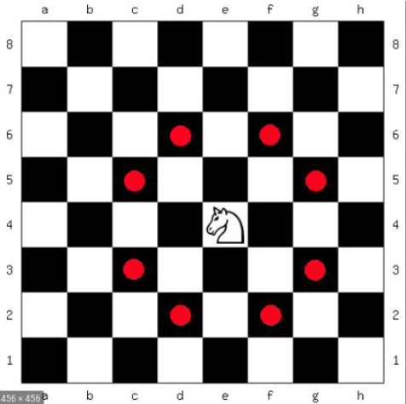
Parcurgerea în lățime - Aplicații
Drum de lungime minimă a calului pe tabla de șah

Slide 24
Parcurgerea în adâncime (DFS)
Se începe explorarea dintr-un nod nevizitat
Se caută un vecin nevizitat, care devine nodul curent. Cât timp nodul curent are un vecin nevizitat, repetăm pasul 2 (intrăm în adâncime)
Când nodul curent nu are niciun vecin nevizitat, ne întoarcem la strămoșii lui (tatăl, bunicul etc), până găsim un nod care are vecini nevizitați și reluăm pasul 2
Dacă există noduri nevizitate, reluăm pasul 1
Când se întâmplă pasul 4?

Slide 25
Parcurgerea în adâncime (DFS)
Se începe explorarea dintr-un nod nevizitat
Se caută un vecin nevizitat, care devine nodul curent. Cât timp nodul curent are un vecin nevizitat, repetăm pasul 2 (intrăm în adâncime)
Când nodul curent nu are niciun vecin nevizitat, ne întoarcem la strămoșii lui (tatăl, bunicul etc), până găsim un nod care are vecini nevizitați și reluăm pasul 2
Dacă există noduri nevizitate, reluăm pasul 1
Când se întâmplă pasul 4?
Când graful are mai multe componente conexe

Slide 26
Parcurgerea în adâncime - Cu timpi de intrare și ieșire
Pentru o parcurgere în adâncime, este uneori util să ținem minte cronologia parcurgerii.
De fiecare dată când ajungem într-un nod sau când terminăm de vizitat toți vecinii, incrementăm un contor și ținem minte aceste informații
Observație: O să existe situații în care cronologia va fi un pic diferită, cum s-a întâmplat la RMQ → LCA

Slide 27
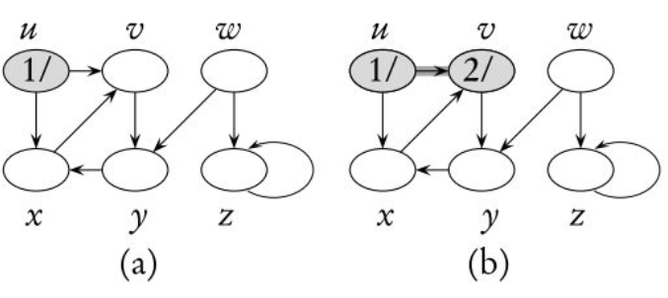
Parcurgerea în adâncime - Exemplu

Slide 28
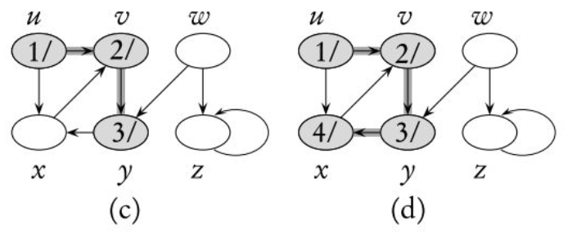
Parcurgerea în adâncime - Exemplu

Slide 29
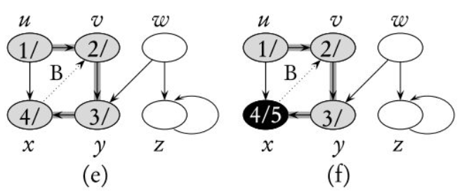
Parcurgerea în adâncime - Exemplu

Slide 30
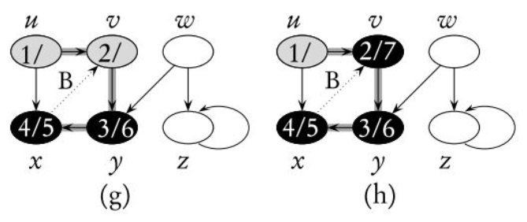
Parcurgerea în adâncime - Exemplu

Slide 31
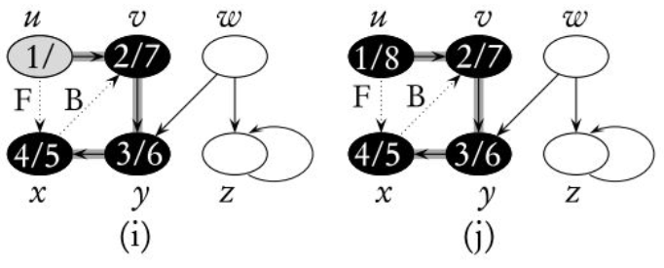
Parcurgerea în adâncime - Exemplu

Slide 32
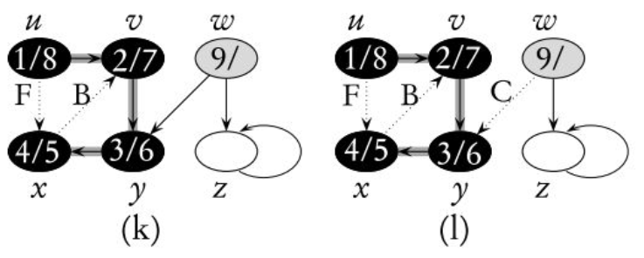
Parcurgerea în adâncime - Exemplu

Slide 33
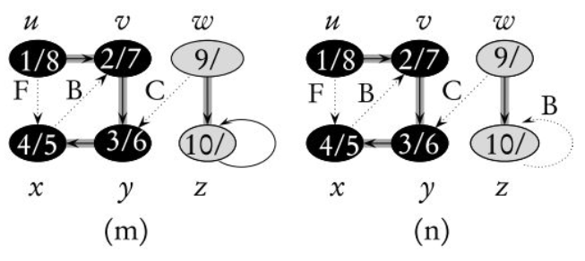
Parcurgerea în adâncime - Exemplu

Slide 34
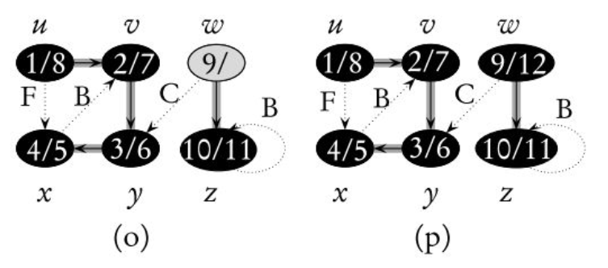
Parcurgerea în adâncime - Exemplu

Slide 35
Parcurgerea în adâncime - Algoritm
Să scriem împreună pseudocodul:

Slide 36
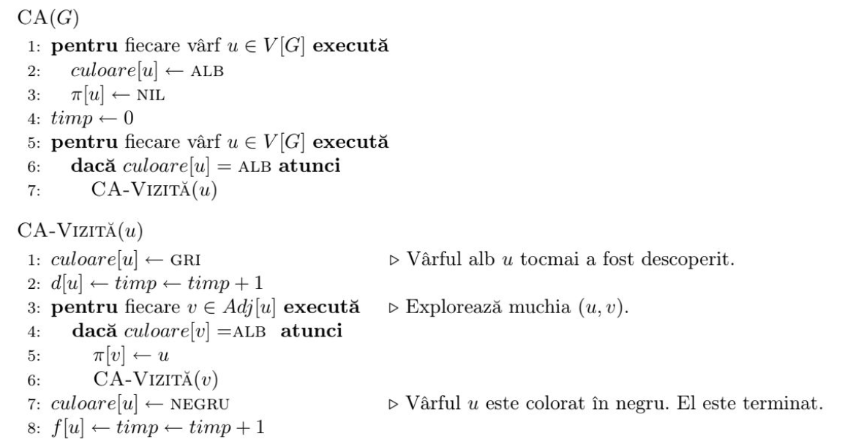
Parcurgerea în adâncime - Algoritm
Algoritm Cormen:

Slide 37
Parcurgerea în adâncime - Complexitate
Care este complexitatea algoritmului?

Slide 38
Parcurgerea în adâncime - Complexitate
Care este complexitatea algoritmului?
O(V+E) sau O(n+m)
unde
V = n = numărul de noduri
E = m = numărul de muchii

Slide 39
Parcurgerea în adâncime - Teorema parantezelor
Teorema parantezelor
În orice căutare în adâncime a unui graf (orientat sau neorientat) G = (V, E), pentru oricare două vârfuri u şi v, exact una din următoarele trei condiţii este adevărată:
intervalele [d[u], f[u]] şi [d[v], f[v]] sunt total disjuncte
intervalul [d[u], f[u]] este conţinut, în întregime, în intervalul [d[v], f[v]], iar u este un descendent al lui v în arborele de adâncime
intervalul [d[v], f[v]] este conţinut, în întregime, în intervalul [d[u], f[u]], iar v este un descendent al lui u în arborele de adâncime

Slide 40
Parcurgerea în adâncime - Teorema parantezelor
Teorema parantezelor: Demonstrație
Începem cu cazul în care d[u] < d[v]. În funcţie de valoarea de adevăr a inegalităţii d[v] < f[u], există două subcazuri care trebuie considerate.
În primul subcaz: d[v] < f[u], deci v a fost descoperit, în timp ce u era încă gri. Aceasta implică faptul că v este un descendent al lui u. Mai mult, deoarece v a fost descoperit înaintea lui u, toate muchiile care pleacă din el sunt explorate, iar v este terminat, înainte ca algoritmul să revină pentru a-l termina pe u. De aceea, în acest caz, intervalul [d[v], f[v]] este conţinut în întregime în intervalul [d[u], f[u]].
În celălalt subcaz: f[u] < d[v] şi din inegalitatea d[u] < f[u] implică faptul că intervalele [d[u], f[u]] şi [d[v], f[v]] sunt disjuncte.
Cazul în care d[v] < d[u] este similar, inversând rolurile lui u şi v în argumentaţia de mai sus.

Slide 41
Parcurgerea în adâncime - Teorema parantezelor
Corolarul 23.7 (Interclasarea intervalelor descendenților)
Vârful v este un descendent al lui u în pădurea de adâncime pentru un graf G orientat sau neorientat dacă şi numai dacă d[u] < d[v] < f[v] < f[u].

Slide 42
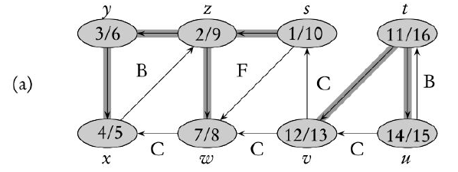
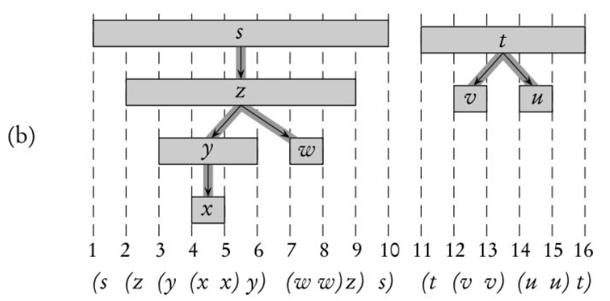
Parcurgerea în adâncime - Teorema parantezelor
Diagrama b exemplifică foarte bine teorema anterioară.

Slide 43
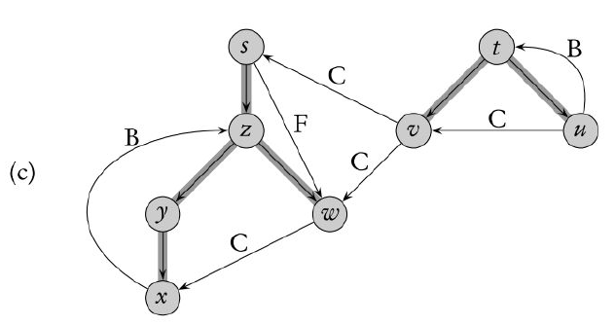
Parcurgerea în adâncime - Teorema parantezelor
Diagrama c exemplifică muchiile de întoarcere despre care vom vorbi imediat.

Slide 44
Parcurgerea în adâncime - Clasificarea muchiilor
Clasificarea muchiilor
Muchiile de arbore sunt muchii din pădurea de adâncime Gπ. Muchia (u, v) este o muchie de arbore dacă v a fost descoperit explorând muchia (u, v).
Muchiile înapoi sunt acele muchii (u, v) care unesc un vârf u cu un strămoş v într-un arbore de adâncime. Buclele (muchii de la un vârf la el însuşi) care pot apărea într-un graf orientat sunt considerate muchii înapoi.
Muchiile înainte sunt acele muchii (u, v) ce nu sunt muchii de arbore şi conectează un vârf u cu un descendent v într-un arbore de adâncime.
Muchiile transversale sunt toate celelalte muchii. Ele pot uni vârfuri din acelaşi arbore de adâncime, cu condiţia ca unul să nu fie strămoşul celuilalt, sau pot uni vârfuri din arbori de adâncime diferiţi.

Slide 45
Parcurgerea în adâncime - Clasificarea muchiilor
Clasificarea muchiilor
Muchiile de arbore sunt muchii din pădurea de adâncime Gπ. Muchia (u, v) este o muchie de arbore dacă v a fost descoperit explorând muchia (u, v).
Muchiile înapoi sunt acele muchii (u, v) care unesc un vârf u cu un strămoş v într-un arbore de adâncime. Buclele (muchii de la un vârf la el însuşi) care pot apărea într-un graf orientat sunt considerate muchii înapoi.
Muchiile înainte sunt acele muchii (u, v) ce nu sunt muchii de arbore şi conectează un vârf u cu un descendent v într-un arbore de adâncime.
Muchiile transversale sunt toate celelalte muchii. Ele pot uni vârfuri din acelaşi arbore de adâncime, cu condiţia ca unul să nu fie strămoşul celuilalt, sau pot uni vârfuri din arbori de adâncime diferiţi.

Slide 46
Parcurgerea în adâncime - Clasificarea muchiilor
Într-un graf neorientat nu vom avea toate cele 4 categorii de muchii.
Ce categorii vom avea?
1
5
2
6
4
3

Slide 47
Parcurgerea în adâncime - Clasificarea muchiilor
Într-un graf neorientat nu vom avea toate cele 4 categorii de muchii.
Ce categorii vom avea?
doar primele două categorii (muchii de arbore și muchii înapoi)
1
1
5
2
2
6
4
3
6
3
4
5

Slide 48
Parcurgerea în adâncime - Clasificarea muchiilor
Într-un graf neorientat vom avea un ciclu dacă găsim ce fel de muchie?

Slide 49
Parcurgerea în adâncime - Clasificarea muchiilor
Într-un graf neorientat vom avea un ciclu dacă găsim ce fel de muchie?
muchie înapoi
1
1
5
2
2
6
4
3
6
3
4
5

Slide 50


